Slide 1
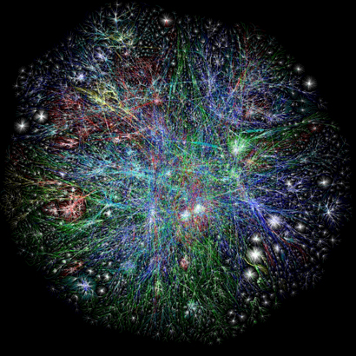
ТЕРРИТОРИЯ СВОБОДЫ?
Авторы:
Сизов Антон
Пузанов Денис
Группа: ИСТ-08
Интернет

Slide 2
Знаете ли вы?
Что такое интернет?
Какие основные сервисы интернет?
Существует ли законодательство в интернет?
Существует ли цензура в интернет?
Как действует авторское право в сети интернет?
Что такое запрещенный контент?
Какие угрозы существуют в сети интернет?
Какие государственные органы контролируют интернет?
Нужен ли родительский контроль в интернет?
Как защитить свои личные данные в интернет?

Slide 3
Какие ассоциации у вас возникают с понятием свобода в интернете?
Общение
Web 2.0
Цензура
Контроль
Антивирус
Развлечения
Выбор
Законодательство
Поиск
Авторское право
Информация
Обучение
Ответы группы: ИСТ-08

Slide 4
Что для вас значит свобода в интернете?
Свободный доступ к нужной информации
Возможность общения
Возможность свободно высказывать свои мысли
Безопасный обмен данными
Ответы группы: ИСТ-08

Slide 5
Что нам интересно?
Как защитить себя от запрещенного контента?
Как законно и этично использовать информационные ресурсы интернет?
Нужна ли интернету цензура?

Slide 6
Исследовательские группы
Группа | Тема для исследования | Проблемный вопрос
Силовики | Защита от запрещенного контента | Как защитить себя от запрещенного контента?
Юристы | Законное и этичное использование информационных ресурсов интернета | Как законно и этично использовать информационные ресурсы интернет?
Социологи | Цензура в интернете | Нужна ли интернету цензура?

Slide 7
Представление результата исследования
Блоги
Сайты Google
Результаты
Карты знаний
Публикации
Презентации
Вики статьи
Сайты Google

Slide 8
План работы в группе
1 неделя : Поиск информации в различных источниках о программном обеспечении. Их видам и особенностям.
2 неделя : Изучение рынка ПО и определение более перспективного.
3 неделя : Выбор подходящей стратегии для ведения бизнеса. Сопоставление и анализ собранных данных. Математическая обработка результатов исследований.

